Slide 1
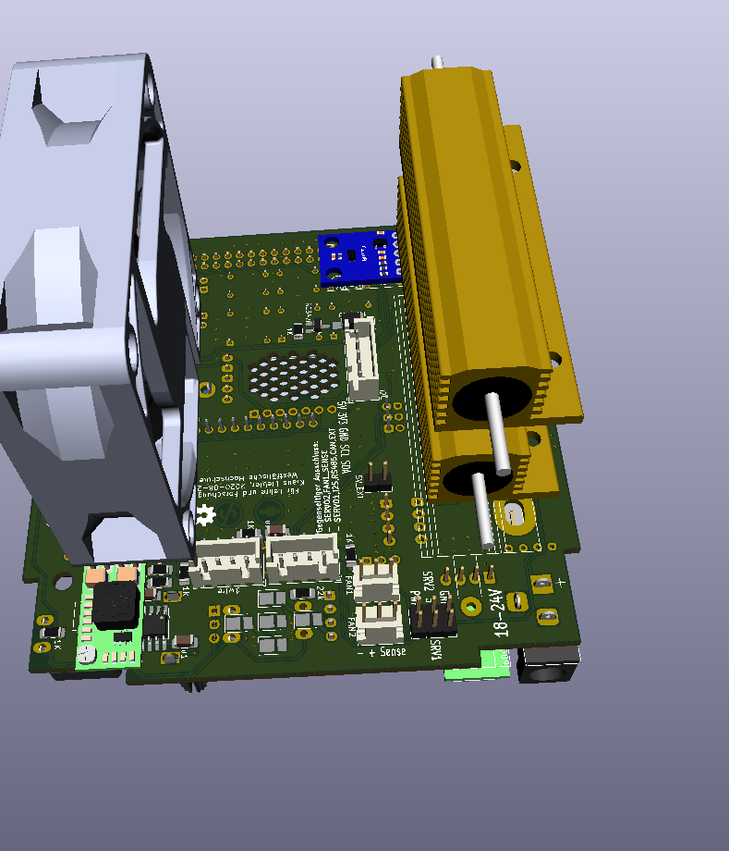
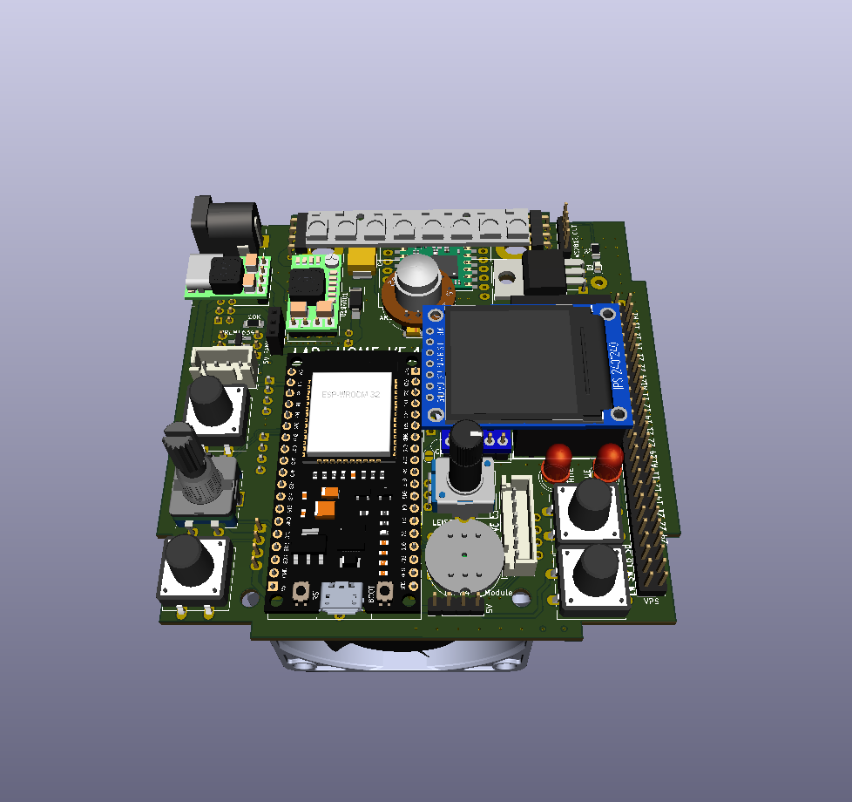
Praktikum mit Lab@Home Steuerungs- und Regelungstechnik überall einfach – und einfach probieren!

Slide 3
Praktikum Steuerungstechnik Was ist Lab@Home?
Eine Experimentier- und Lehrplattform für die Steuerungs- und Regelungstechnik mit Fokus auf die Gebäudeautomation
Universell: Regelungstechnik, Steuerungstechnik, Informationstechnik
Kabelarm: USB-C anstecken und los geht es
Leistungsfähig: 32bit Dual Core 240MHz Microcontroller
Webbasiert: Ein Laptop / Tablet /Handy mit einem Webbrowser genügt!
Frei: Hard- und Software stehen unter einer freien Lizenz auf Github zur Verfügung
Programmierbar: Sie können das Verhalten im Browser mit „Funktion Block“ Programmierung festlegen oder nativ in C++ programmieren
Günstig: Bauteilekosten je nach Ausbaustufe 15€….35€, DIY
Romantisch: Bei Bedarf kann er auch Webradio und (visuelle) Kaminfeuersimulation…

Slide 4
Praktikum Steuerungstechnik Lab@Home hat…
Microcontroller mit integriertem Wifi
2 Taster, einen Drehencoder
IPS Farbdisplay, 240x240 Pixel, 1W-Lautsprecher
8 einzeln steuerbare RGB-Led, Eine weiße Hochleistungs-LED, Relaisausgang
Mikrofon, Temperatursensor für Heizwiderstände und Raum, Luftdrucksensor, Luftfeuchtesensor, Helligkeitssensor, Bewegungsmelder
2 Servo-Anschlüsse, 2 Lüfter-Anschlüsse (einer mit Tacho-Signal), 2 Heizwiderstände
Stromversorgung aus 24V oder USB-C-Netzteil
Kommunikation drahtgebunden: RS485 (Modbus, BacNET, opt.), CAN-Bus (opt.)
Kommunikation drahtlos: Wifi, Bluetooth, Lorawan (opt.), GSM (opt.)
Für „Steuerungstechnik mit Verdrahtung“: Ein Zeitrelais 2xUM, zwei Relais 2xUM, zwei Taster, zwei LEDs

Slide 5
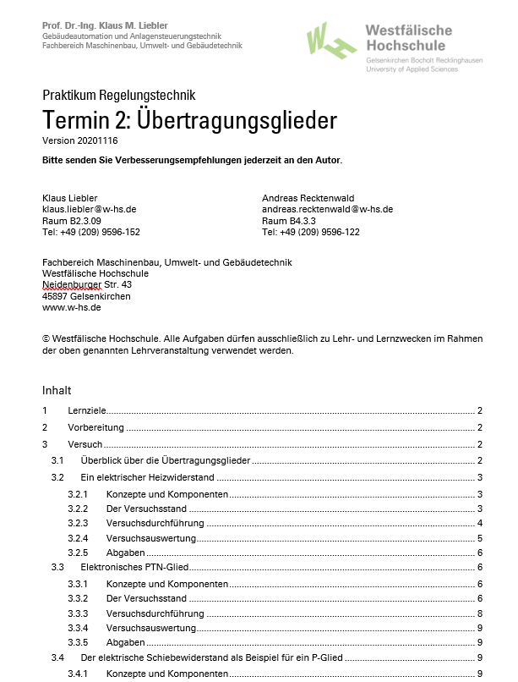
Praktikum Steuerungstechnik Lab@Home unterstützt die Experimente:
Verbindungsprogrammierte Logik (UND/ODER/Selbsthaltung/Zeitverzögerung etc. mit Tastern, Relais, LED)
Funktionsblock-orientierte Simulation
Funktionsblock-orientierte Programmierung
Identifikation/Auslegung/Regelung/Störgröße für eine Heizregelstrecke (PTN mit PID)
Identifikation/Auslegung/Regelung einer Lichtregelstrecke (P mit P)
(Aktuell in Umsetzung) Identifikation/Regelung einer Füllstandsregelstecke (I mit 2Punkt)
Drehzahlregelung eines Ventilators
Volumenstromregelung eines Ventilators
SMOPLA::PTN: Elektronisches PT1x3-Glied
IoT: Umgebung sensorisch erfassen und via Wifi/LoRaWan/GSM „in die Cloud“ bringen. Aktorbefehle empfangen und umsetzen
Projektbeispiel: Erfassung der Umdrehungen eines Gaszählers mit Hall-Sensor; Übermittlung / Verarbeitung / grafische Auswertung in mehreren „hintereinandergeschalteten“ Cloud-Services
Kommunikation: Agiere als BACnet- oder als Modbus-Gerät (Master/Slave, RS485/IP)

